Slide 1

하루내컷

Slide 2


Slide 3


Slide 4


Slide 5
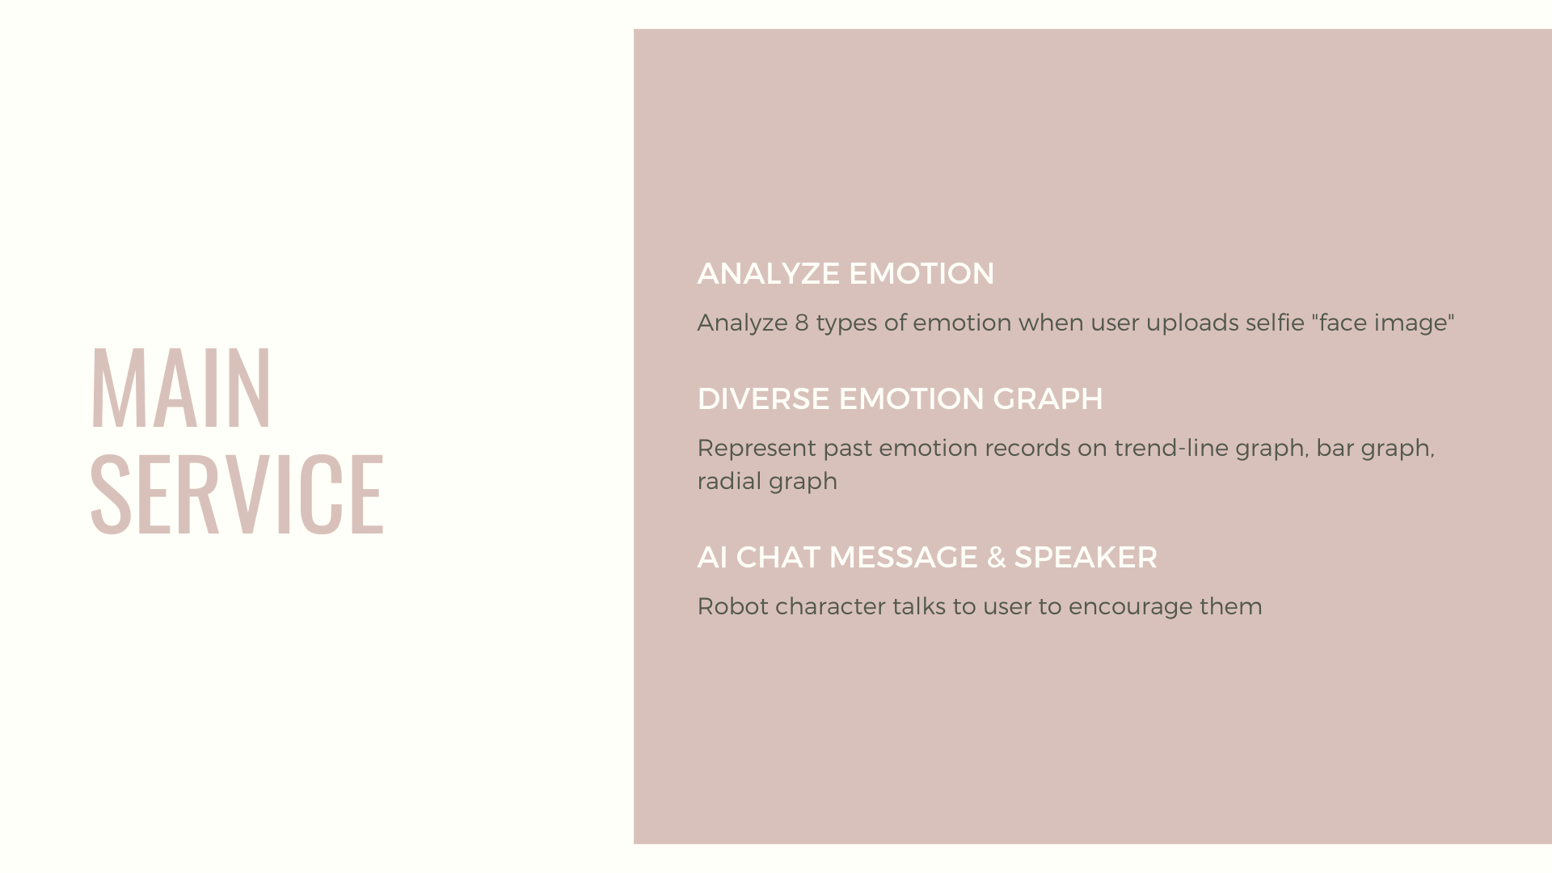

Slide 6
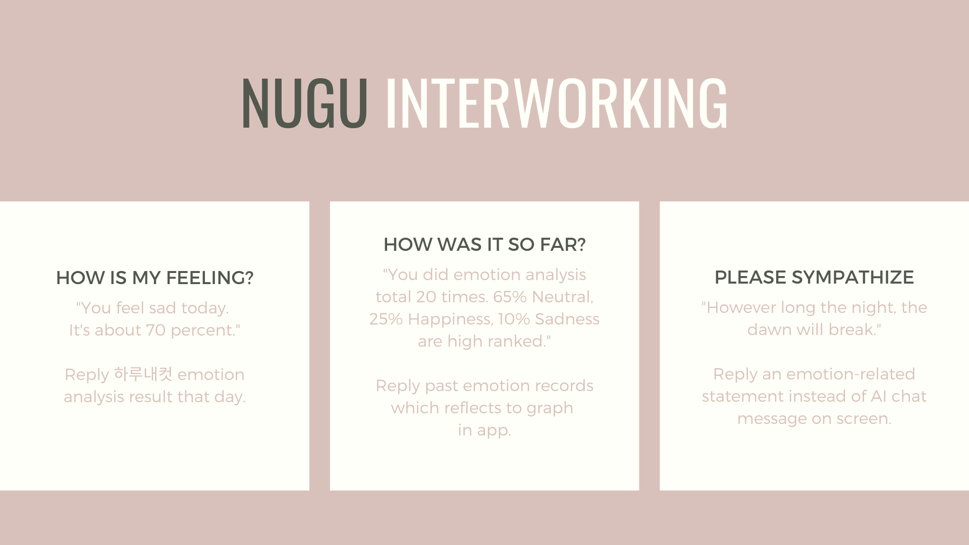

Slide 7


Slide 8

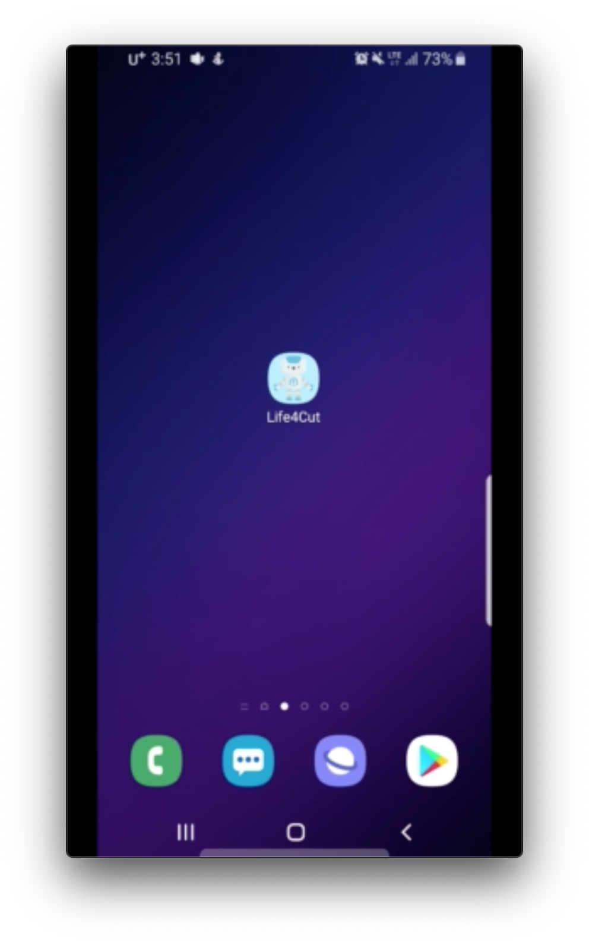


Slide 9



